Slide 1
章节 2
概览 OpenCL

Slide 2
这是一个异构的世界
现代的计算平台包括
一个或多个 CPU
一个或多个 GPU
DSP 处理器
加速器(accelerator)
… 其他的
例：三星® Exynos 5:
双核 ARM A15 1.7GHz, Mali T604 GPU
例： Intel XXX with IRIS
OpenCL 允许开发者写一份可以移植的代码，在不同平台上都可以使用所有的资源。

Slide 3
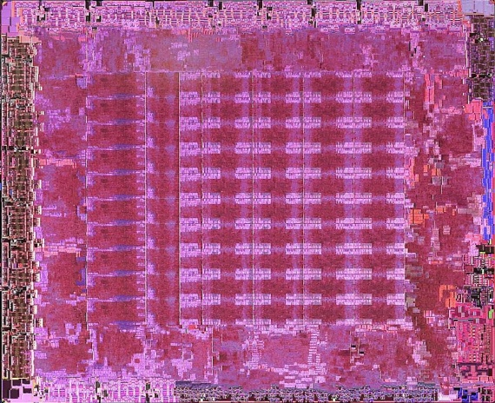
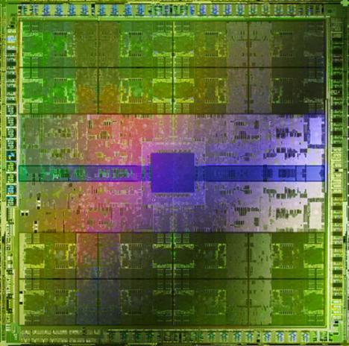
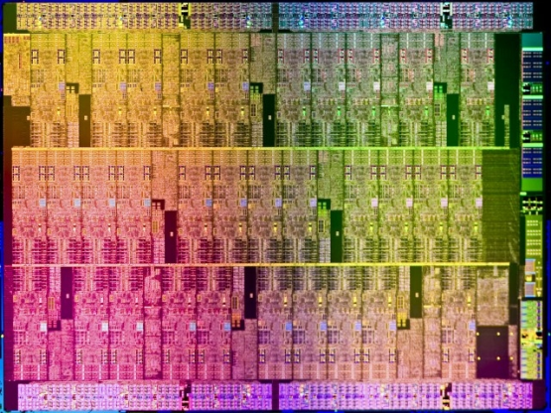
微处理器的趋势
单个处理器的核心数量越来越多，这些核心还很可能是异构的。
10 cores
16 wide SIMD
61 cores
16 wide SIMD
16 cores
32 wide SIMD
ATI™ RV770
Intel® Xeon Phi™协处理器
NVIDIA® Tesla® C2090
异构（Heterogeneous）和众核（many-core）带来的挑战:
如何为这些异构众核设备构建一个软件生态系统？
第三方名称是其公司所有财产

Slide 4

异构平台开发的工业标准
GPUs
通用数据并行计算日益增加
CPUs
多核心驱动性能提升
新兴交叉领域
图形 API 和着色器语言
多处理器编程 例：OpenMP
异构计算
OpenCL – 开放（Open）计算语言（Computing Language）
针对异构并行计算的CPU，GPU 等设备的可移植的并行计算的开放标准，免受专利限制
第三方名称是其公司所有财产

Slide 5
OpenCL 的起源
ARM
AMD
Nokia
两家公司合并后需要对产品的通用支持
IBM
ATI
Sony
写一个草稿，稻草人（straw man）API
Qualcomm
GPU 厂商想要抢占CPU 市场
Imagination
NVIDIA
TI
+ many more
Khronos 计算组织成立
CPU 厂商想要抢占 GPU 市场
Intel
厌倦了对不同的众核设备和 GPU 等重复开发，推动厂商们标准化
Apple
第三方名称是其公司所有财产

Slide 6




























Khronos 组织内的 OpenCL 开发团队
多种厂商参与
处理器厂商，系统设备制造商, 中间件制造商, 应用开发者。
由于这些参与者的市场覆盖范围和影响力巨大，OpenCL 一发布就成了一个重要的标准。
第三方名称是其公司所有财产

Slide 7
OpenCL 时间线
2008年6月正式发布… 从草稿的“稻草人（StrawMan）API” 到 OpenCL 1.0 发布，用了6个月
迅速迭代以紧跟硬件发展的步伐
从 1.0 到 1.1 ，从 1.1 到 1.2 18 个月
既定目标: 每隔18-24 个月发布一个新版本
致力于向后兼容以保障软件开发
2009年
多个平台实现多个同样实现
2008年12月
2010年7月
2011年11月
Khronos 公布了OpenCL 1.0 细节参数
Khronos 公布了正式版 OpenCL 1.1 细节参数， 不久后就可以得到实现
发布了 OpenCL 1.2

Slide 8
OpenCL 时间线
2008年6月正式发布… 从草稿的“稻草人（StrawMan）API” 到 OpenCL 1.0 发布，用了6个月
迅速迭代以紧跟硬件发展的步伐
从 1.0 到 1.1 ，从 1.1 到 1.2 18 个月
既定目标: 每隔18-24 个月发布一个新版本
致力于向后兼容以保障软件开发
OpenCL 1.1 发布并进行测试
OpenCL 2.0 预览版发布
2008年12月
2011年11月
2013年11月
2010年6月
2013年7月
OpenCL 1.0 发布并进行测试
OpenCL 1.2 发布并进行测试
OpenCL 2.0 最终发布并进行测试

Slide 9

OpenCL: 从手机到超级计算机
OpenCL 嵌入式版本针对移动和嵌入式设备设计
放宽数据类型和精度要求
避免需要单独的 “嵌入式ES”规范
Khronos API 为图形和图像提供计算支持
支持高级应用，比如增强现实
OpenCL 使得新市场领域中的并行计算成为可能
手机，汽车，航空电子设备
带有GPS的照相手机可以识别建筑物然后标记出来，并从互联网上获取相关信息

Slide 10
OpenCL 平台模型
…
…
…
…
…
…
…
处理元素（Processing Elements）
…
宿主（Host）
…
…
…
…
…
…
…
OpenCL 设备（Device）
计算单元（Compute Unites）
一个宿主（Host）以及一个或者多个 OpenCL 设备 （Device）
每个 OpenCL 设备都由一个或者多个计算单元（Compute Units）组成，计算单元后文常缩写为 CU
每个计算单元都可以分成一个或者多个处理元素（Processing Elements），后文缩写为 PE
内存（Memory）分为宿主内存（host memory）和设备内存（device memory）

Slide 11
OpenCL 平台样例 (一个节点，双路 CPU，双 GPU)
CPU:
GPU:
看做一个 OpenCL 设备(device)
每个核心（core）一个计算单元（CU）
每个计算单元一个处理元素（PE），或者如果 PE 映射到单指令多数据流（SIMD lanes），则每个 CU 有 n 个 ，这里的 n 等同于单指令多数据流的带宽（ SIMD width ）
记住：
CPU本身也是自己的宿主（Host）
每个 GPU 是一个单独的 OpenCL 设备（device）
通过 OpenCL 可以同时使用 CPU 和所有 GPU 设备
CU = Compute Unit 计算单元
PE = Processing Element 处理元素

Slide 12
练习 1: 获取平台信息
目标:
验证一下你能够运行一个简单的 OpenCL 程序。
流程:
利用已经提供的 DeviceInfo 程序，选用一个编辑器来阅读一下代码，然后构建并运行。
预期输出:
应该会输出你所安装的 OpenCL 平台信息以及所有可见设备的信息。
扩展:
运行命令 clinfo ，这个命令来自于 AMD 公司提供的 SDK，但可以运行于所有 OpenCL 平台之上。这个命令运行后你会看到 OpenCL 运行环境能找到的所有设备和平台的相关信息。

